Slide 1
Центр занятости населения
города Красноярска
О ситуации на рынке труда
г. Красноярска и содействии
в трудоустройстве в 2023 году.
Задачи на 2024 год
Донова Надежда Александровна
Заместитель директора
КГКУ «ЦЗН г. Красноярска»
20.02.2024
krasczn.ru

Slide 2
Направления работы центра занятости в 2023 году
Сохранение стабильности на рынке труда,
недопущение массовых сокращений
работников предприятий
Оказание мер поддержки гражданам
и работодателям
Приоритетное обеспечение трудовыми ресурсами предприятий оборонно-промышленного комплекса
Консультационная поддержка граждан
и работодателей на ЕЦП

Slide 3
Численность граждан, обратившихся за услугами
Заявления на оказание государственных услуг, тыс. единиц
64,5
2023
2022
Содействие в поиске
подходящей работы - 22,7%
Содействие в поиске
подходящей работы - 28,8%
Профессиональная
ориентация - 28,9%
Профессиональная
ориентация - 28,3%

Slide 4
Социальный портрет безработного гражданина
Пол
Образование
Женщины
Мужчины
67%
33%
Причина увольнения
Опыт работы
Возраст
Уровень зарплаты

Slide 5
Уровень регистрируемой безработицы на 01.01.2024
Красноярск
Красноярский
край
СФО
Российская
Федерация

Slide 6
Доля трудоустройства граждан от числа обратившихся по крупным городам СФО
Красноярск

Slide 7
Трудоустройство инвалидов
Трудоустроено 239 жителей города с инвалидностью
90% от числа обратившихся инвалидов
Финансовая поддержка работодателей при трудоустройстве
инвалидов:
Оборудованные рабочие места, 8 единиц
Субсидия на оснащение рабочего места
180 тыс. рублей
Стажировка, 8 человек
Субсидия на заработную плату:
инвалида
1 МРОТ+РК+СФР;
наставника
0,5 МРОТ+РК+СФР
97,7 тыс. рублей

Slide 8
Трудоустройство молодых специалистов
Трудоустроено 147 выпускников
76% от числа обратившихся
Стажировка выпускников, 42 человека
Субсидия на заработную плату:
выпускника
1 МРОТ+РК+СФР;
110 тыс. рублей
наставника
0,25 МРОТ+РК+СК+СФР

Slide 9
Участники СВО и члены их семей,
обратившиеся в центр занятости
Участники СВО и члены их семей,
обратившиеся в фонд
«Защитники Отечества»
104 чел.
Участники СВО
Трудоустроено - 6
Профобучение - 3
68 чел.
36 чел.
13 чел.
Содействие самозанятости - 1
Проживают в г. Красноярске
Проживают в Красноярском крае

Slide 10
Услуги и сервисы центра занятости для граждан
Информирование о положении
на рынке труда
граждане – 63,1 тыс. человек
Социальная адаптация
2,4 тыс. человек
Профессиональная ориентация
28,1 тыс. человек
Содействие самозанятости
5,2 тыс. человек
Временное трудоустройство
испытывающих трудности
в поиске работы
198 человек
Переезд, переселение
4 человека
Профессиональное обучение
1,6 тыс. человек
Организация сопровождения
при содействии занятости инвалидов
12 человек
Психологическая поддержка
2,1 тыс. человек
Участие в общественных работах
357 человек

Slide 11
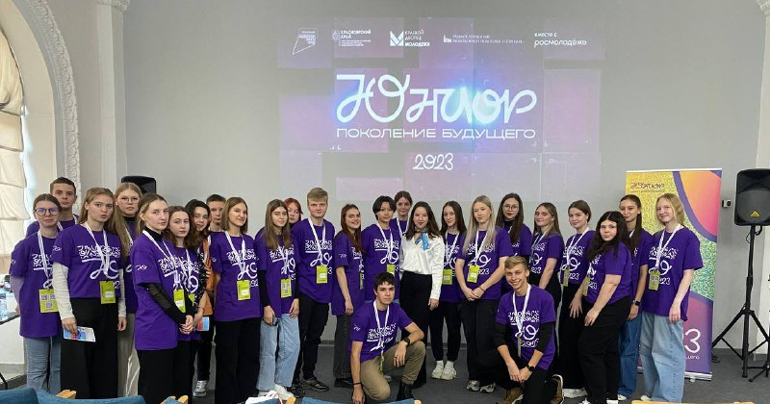
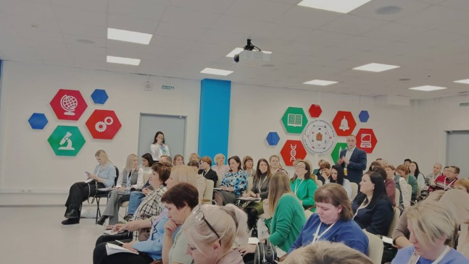
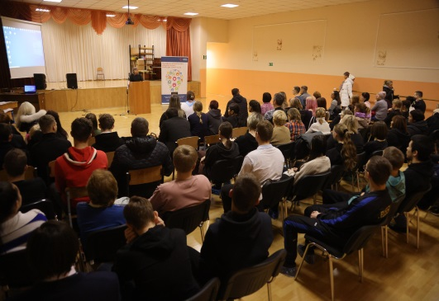
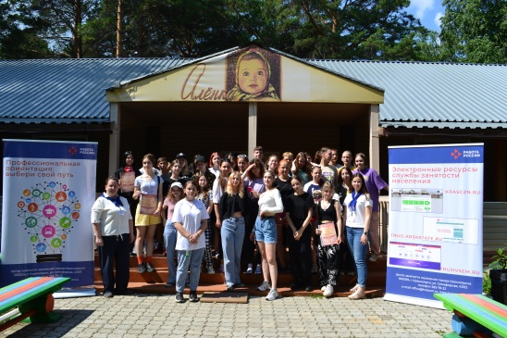
Профориентация в целях выбора сферы деятельности (профессии)
Получили услугу
28,1 тыс. человек
7,5
тыс. человек
20,6
тыс. человек
возраст 14-29 лет
другие
Молодежный
форум ТИМ
«Юниор»
Форум
дополнительного
образования детей
Красноярского края
Краевое
родительское собрание
Летние оздоровительные площадки

Slide 12
Организация профессионального обучения и дополнительного профессионального образования
Профессионально-квалификационный
состав безработных
1,6
тыс. человек
Потребность рынка труда, включая возможность
открытия собственного дела
Трудоустроено после профобучения
Приоритетные направления подготовки
Машинисты экскаватора,
бульдозера, погрузчика – 88 человек
Обучение для предприятий
ОПК – 72 человека
Водители категории D – 25 человек

Slide 13
Реализация государственного социального заказа с использованием социального сертификата
2022 год – 14 человек
2023 год – 14 человек
Отзывы
Козлова Екатерина – мама в декрете
«Перед выходом на работу из декретного отпуска решила пройти обучение, чтобы «обновить» знания. Воспользовалась правом на получение социального сертификата через центр занятости. Плюс в том, что я смогла выбрать не только направление подготовки, но и образовательную организацию на свое усмотрение».
2022 год – 248 тыс. рублей
2023 год – 362 тыс. рублей
Тимофеева Наталья – директор ООО «Учебный центр «Развитие»
«Обучение в рамках социального сертификата – это новый для организации опыт. Педагоги отмечают,
что обучающиеся по социальному заказу люди – у нас учились мамы в декретном отпуске – приходят
с конкретной целью: актуализировать профессиональные знания. С ними интересно: есть уже какая-то база знаний и заинтересованность в результате».
Наши партнеры: ООО УЦ «Развитие», ЧОУ ДПО «Бизнес школа «Инопроф», АНО ПОЦ «ФЛЕР»

Slide 14
Обучение в рамках национального проекта «Демография»
Граждане 50 лет и старше
Женщины, находящиеся в отпуске
по уходу за ребенком до 3-х лет
Мамы детей дошкольного возраста,
не состоящие в трудовых отношениях
Молодежь в возрасте до 35 лет
Другие
Прошли
обучение
1,9 тыс.
жителей
города
С 10.05.2023 добавлены новые категории:
граждане Украины и лица без гражданства, постоянно проживающие на территории Украины, которые получили удостоверение беженца или свидетельство о предоставлении временного убежища на территории РФ;
ветераны боевых действий, принимавшие участие в СВО;
члены семей лиц, погибших (умерших) ветеранов боевых действий СВО.

Slide 15
Содействие началу осуществления предпринимательской деятельности
Получили помощь
108 человек
Размер финансовой помощи – 200 тыс. рублей
Отзывы
Общий объем
денежных средств –
21,6 млн рублей
Юлия Овчинникова
«Решила поменять «работу» и вектор своего развития. Опыт педагогической деятельности
в прошлом сподвиг меня на решение попробовать открыть центр продленного дня для детей. Так, в прошлом году в микрорайоне «Тихие зори» появился центр «ВотТак!»
На финансовую выплату от службы занятости, приобрела необходимую мебель, оргтехнику. Отмечу, что без поддержки центра занятости
и центра содействия малому и среднему предпринимательству этот проект
не был бы реализован.»
Наиболее востребованы следующие сферы:
бьюти-индустрия; оказание финансовых или бухгалтерских услуг; производство хлебобулочных и кондитерских изделий;
Социальное предпринимательство: открытие студий для детей; логопедические услуги и т.д.

Slide 16
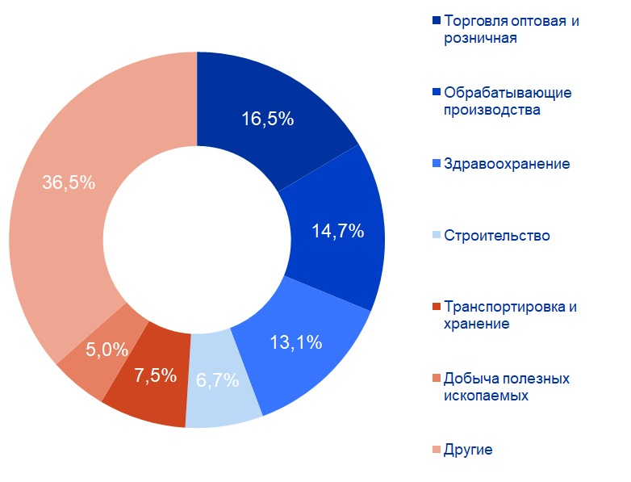
Взаимодействие с работодателями
Вакансии от компаний
Размер компании
Средняя заработная плата
Количество сотрудников
<50
86,6%
20%
80%
50-150
8%
40 717 рублей
Государственные
(муниципальные)
Частные
компании
150-500
3,4%
500-1000
1%
1000-5000
1%
Количество вакансий в сфере
Средняя зарплата в сфере
Торговля оптовая и розничная
33,2 тыс. руб.
Обрабатывающие производства
37,8 тыс. руб.
Здравоохранение
39,0 тыс. руб.
Строительство
48,2 тыс. руб.
Транспортировка и хранение
44,8 тыс. руб.
Добыча полезных ископаемых
79,7 тыс. руб.

Slide 17
Финансовая поддержка работодателей при трудоустройстве отдельных категорий граждан
Постановление Правительства Российской Федерации
от 13.03.2021 № 362
Шаг 1
62 работодателя
Трудоустроить граждан
в возрасте до 30 лет
Шаг 2
419 человек
Подать заявление в СФР
по истечении 1-го месяца работы
АО «РЖД» - 40 человек
АО «НПП «Радиосвязь» - 38 человек
и другие
Шаг 3
Получить субсидию
за 1, 3, 6 месяцы работы
Общая сумма 76 тыс. рублей

Slide 18
Реализация дополнительных мероприятий,
направленных на снижение напряженности
на рынке труда
Постановление Правительства Российской Федерации
от 15.12.2022 № 2309
Организация
общественных работ
Обучение сотрудников
предприятий ОПК
2 работодателя
АО «НПП «Радиосвязь»
АО «Красмаш»
64 сотрудника
3,8 млн рублей
5 работодателей
41 человек
2,4 млн рублей

Slide 19
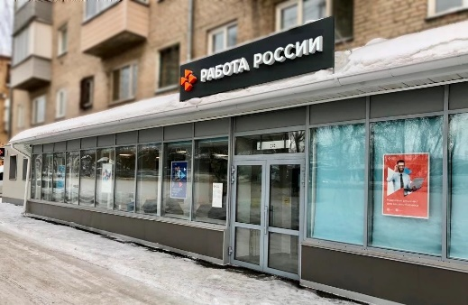
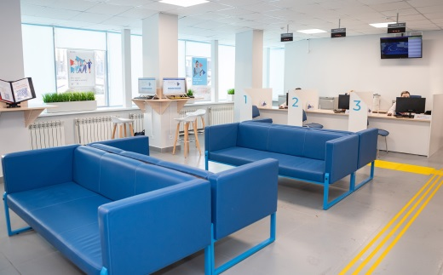
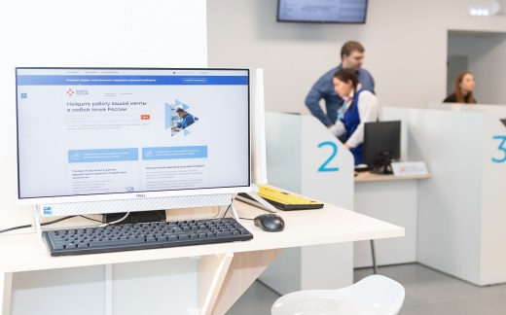
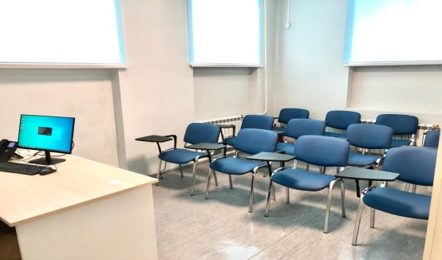
Модернизация службы занятости населения
Цифровизация
Единые стандарты работы
Высокое качество и эффективность оказания услуг и сервисов
Проактивный и индивидуальный подход к клиентам
Стильные современные помещения

Slide 20
Задачи центра занятости населения на 2024 год
Внедрение клиентоцентричного подхода
Разработка структуры для вступления
в комплексную модернизацию
Привлечение новых работодателей
в качестве клиентов службы занятости
Эффективное оказание услуг и сервисов
Реализация новых направлений в работе

Slide 21
Спасибо
за внимание!
Сайт центра
занятости населения
krasczn.ru
Цифровая платформа
Работа России
trudvsem
Телефон горячей линии: +7 (391) 201-41-56

